Slide 1
Презентация по теме:
«Подвиг
Подольских курсантов»
Подготовлена учителем начальных классов ГБОУ СОШ №654
Сынгур Е.Н.

Slide 2
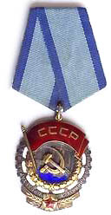
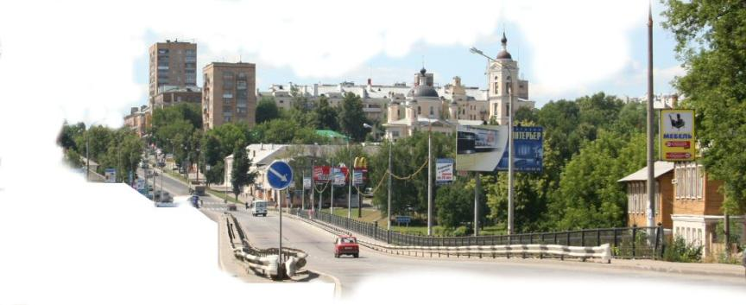
г. Подольск

Slide 3
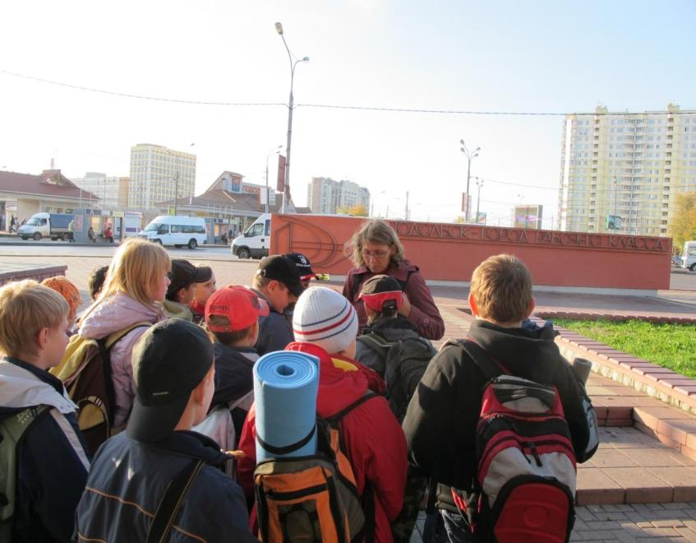

Slide 4
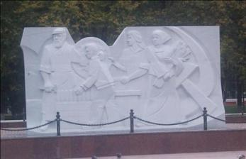
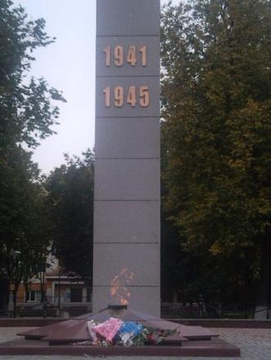
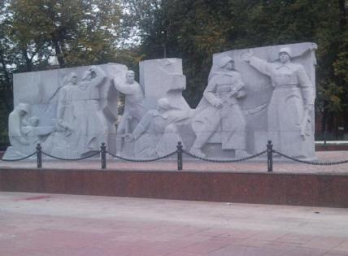

Slide 5
г.Подольск
С октября 1941г. Подольск стал прифронтовым городом.
Более 30 тысяч жителей Подольска и Подольского района ушли на фронт.
Около 17 тысяч человек не вернулись с полей сражений.
Свыше 10 тысяч подольчан за боевые заслуги награждены орденами и медалями.
Свыше 40 человек удостоены звания Героя Советского Союза.
4 человека стали полными кавалерами ордена Славы.

Slide 6
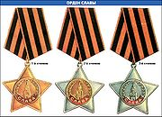

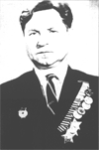
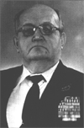

Полные кавалеры Ордена Славы г. Подольска
Гранатюк Морозов Полтев Соломатин
Пётр Дмитрий Егор Александр
Николаевич Алексеевич Фёдорович Алексеевич

Slide 7
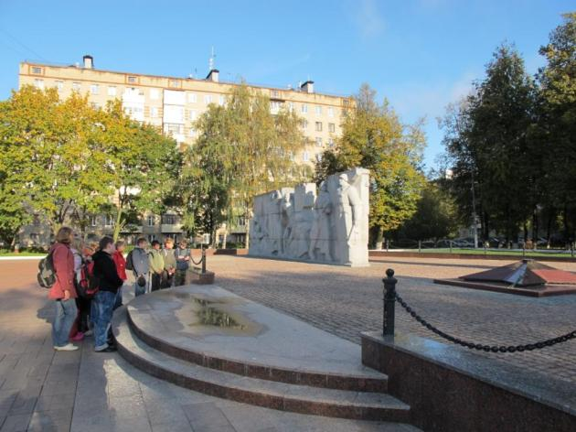

Slide 8
Одной из самых героических страниц в летописи разгрома немецких войск под Москвой является подвиг курсантов Подольских военных училищ.
В боях за Москву погибло 2500 курсантов. В боях на Ильинском боевом участке подольские курсанты уничтожили до 5 тысяч немецких солдат и офицеров и подбили до 100 танков. Они выполнили свою задачу – задержали врага любой ценой. Цена эта – 2500 жизней.
В честь подвига курсантов 7 мая 1975года в г.Подольск был воздвигнут памятник.

Slide 9
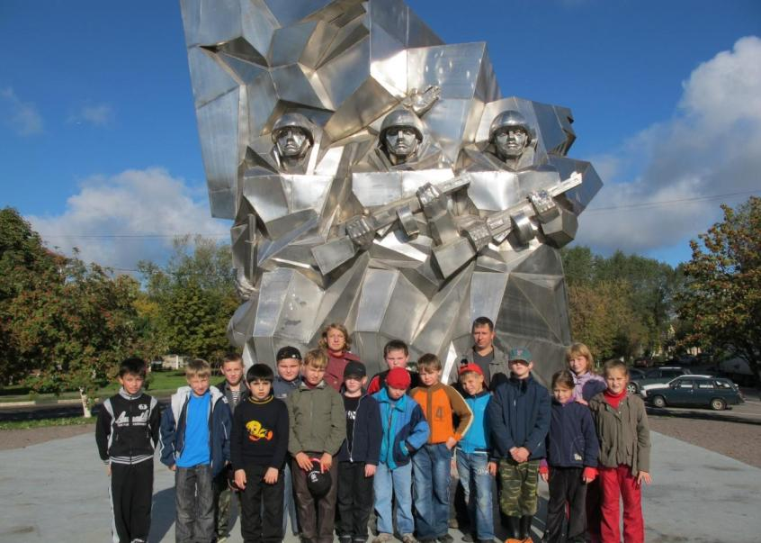
У памятника Подольским курсантам

Slide 10
Памятник Подольским курсантам
Воздвигнут 7 мая 1975 года.
Авторы памятника: художник Ю.Л.Рычков;
скульпторы А.Н.Новиков, А.Г.Мямлин;
архитекторы Л.П.Земсков, Л.А.Скроб.
На переднем плане – идущие в атаку курсанты – три богатыря символизируют и три рубежа обороны.
Фигуры обращены лицами к Варшавскому шоссе, по которому уходили в бессмертье.
На задней плоскости – карта боевых действий.

Slide 11
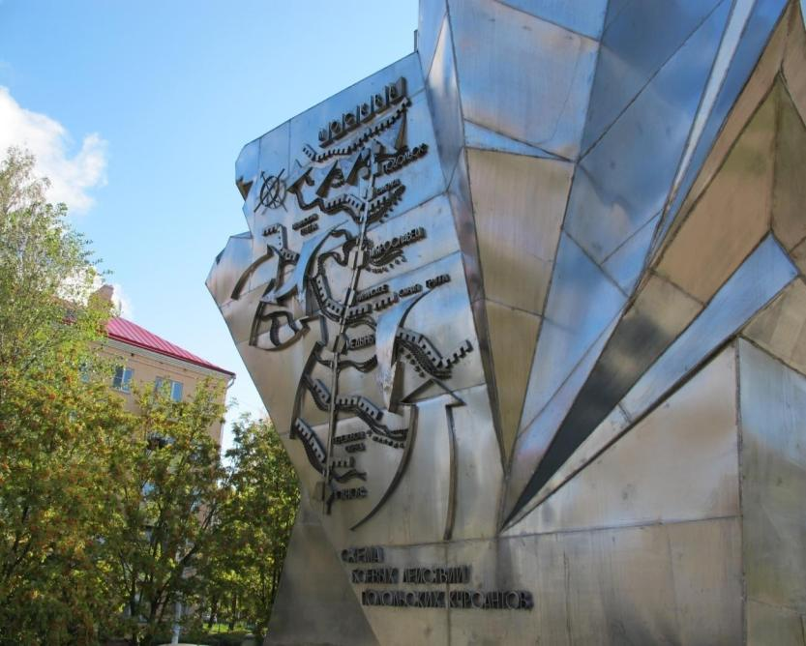

Slide 12
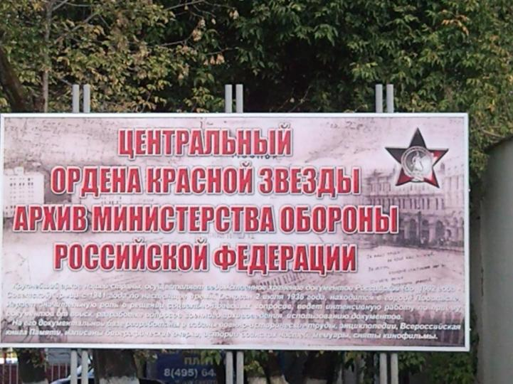

Slide 13
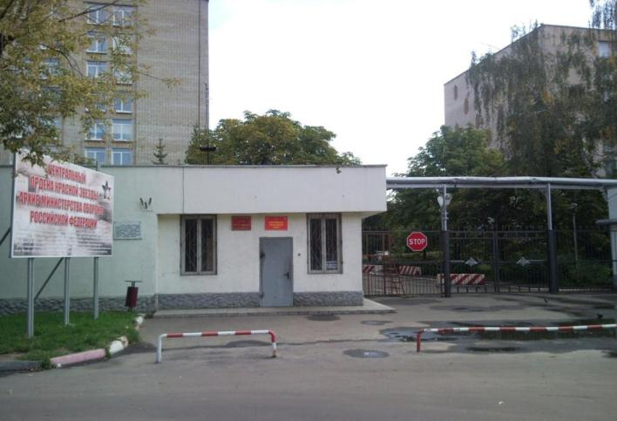
Центральный архив Министерства обороны, где хранятся картотеки, приказы, карты боевых действий, доклады.
400 тонн фронтовых документов.
Раньше здесь было артиллеристское училище – то самое, откуда вышли легендарные подольские курсанты, оборонявшие Москву.

Slide 14
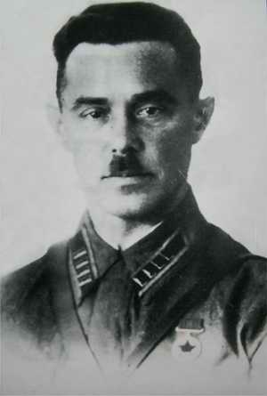
Подольское артиллерийское училище (ПАУ) образовано в 1939 году.
Начальником училища был полковник Георгий Иванович Балашов.
В конце августа 1941 года его сменил полковник Иван Семенович Стрельбицкий.
В училище к этому времени обучалось около 1500 курсантов.
Снимок 1941 года. Так выглядел Иван Семенович, когда командовал
на Ильинских рубежах.

Slide 15
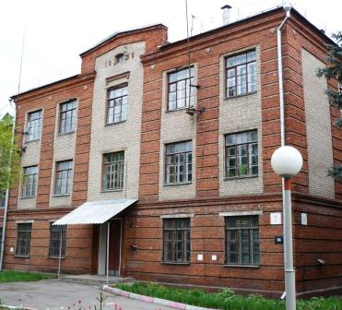
В здании хранилища в 1941 году располагалась казарма курсантских батарей
Подольского артиллерийского училища.

Slide 16
Подольское пехотное училище (ППУ) было сформировано в январе 1940 года.
С декабря 1940 года начальником училища
стал генерал-майор Василий Андреевич Смирнов.
В училище обучалось свыше 2000 курсантов.

Slide 17
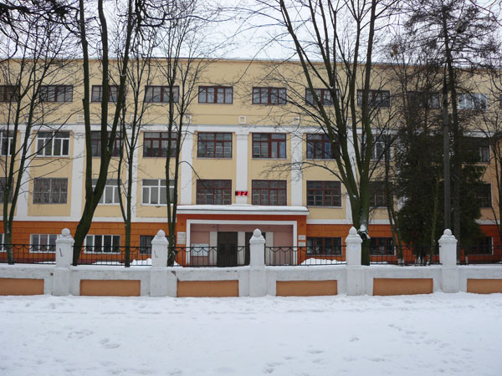
В этом здании находилось подольское пехотное училище. Сейчас – это Индустриальный техникум.

Slide 18
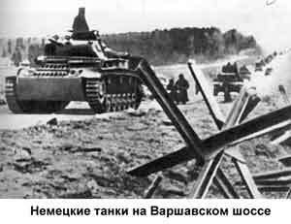
В девять утра 5 октября 1941 года лётчики-разведчики 120-го истребительного авиаполка Дружков и Серов вылетели на боевое задание и вдруг по направлению Варшавского шоссе в 250 километрах от Москвы обнаружили колонну танков длиной двадцать пять километров.
5 октября ребят военных училищ подняли по тревоге.

Slide 19
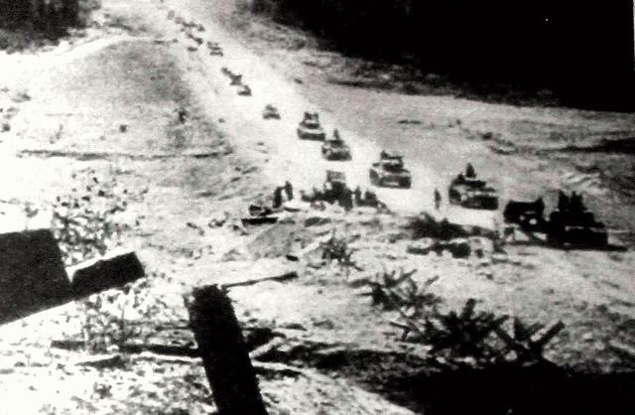

Slide 20
Приказ по пехотному училищу №257
«… в соответствии с данным указанием командующего войсками Московского военного округа полагать училище выбывшим на фронт в качестве отдельной боевой группы действующей армии…»

Slide 21
Курсанты, мальчишки
подольского рода,
Им океан
заменяла Пахра.
В свинцовом огне
сорок первого года
Собой заслонили
Москву от врага.
Л. Антонов

Slide 22
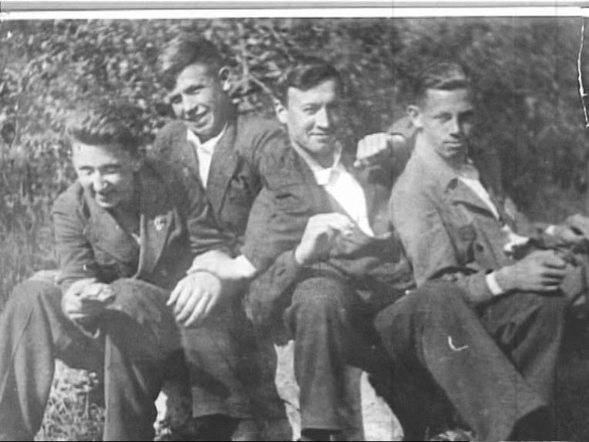
Выпускники средней школы №2 (ныне лицей №1) г.Подольска 1941 года – будущие подольские курсанты
Сапожников Михаил, Вертелин Константин, Хозяинов Алексей и Антонов Лев.

Slide 23
Михаил Сапожников
Михаил Иванович Сапожников родился в деревне Сертякино Подольского уезда в 1922г. В 1930г. Семья переехала в Подольск. Окончил среднюю школу №2 им.М.Горького.
26 июня 1941г. Зачислен в 10-ю батарею ПАУ курсантом. В школе и училище показывал блестящие знания математики. Был одним из лучших наводчиков батареи ст.лейтенанта Т.Г.Носова в передовом отряде на Извере. Вёл огонь на мосту через Угру. Подбил танк и уничтожил тригонометрическую вышку, с которой вели огонь немецкие автоматчики.
Ранен 10 октября в ногу в бою на р.Шане. После госпиталя окончил артучилище в Бухаре. В составе 102-й стрелковой дивизии 240-го отдельного истребительного противотанкового дивизиона попал в окружение под Харьковом в мае 1942г. В июне вышел из окружения.
В это время дома уже во второй раз его считали погибшим.
После получил назначение на должность командира огневого взвода 690-го стрелкового полка 126-й стрелковой дивизии. Во время Донбасской наступательной операции 1943г. освобождал г.Горловку.
6 октября 1943г. во время передислокации батареи на новые позиции, колонна артиллеристов попала под бомбёжку. Тогда и погиб мл.лейтенант .

Slide 24
Алексей Хозяинов
Родился в 1923г. В Подольске. 19 июня 1941г. Получил аттестат зрелости. А через три дня принят в ПАУ, зачислен в 12-ю батарею.
5 октября был в числе добровольцев, из которых капитан Я.С.Россиков сформировал дивизион передового отряда, участвовавший в боях на Угре, Извери, Шане, под Медынью и у села Ильинского.
18 октября , когда был получен приказ командующего 43-й армией об отводе курсантов в район р.Нары, выходил из окружения.
Затем получил направление в Курганское артучилище – доучиваться, окончил его в 1942г. В мае прибыл на передовую. Воевал в составе 52-й армии. Летом получил ранение.
После госпиталя зачислен в 641-й стрелковый полк 165-й дивизии – командиром батареи. Полк занимал позиции на Волхове. 4 августа ранен вторично, двумя осколками (в грудную клетку и полость живота).
13 августа, после очередной операции, не приходя в сознание, ст.лейтенант Алексей Петрович Хозяинов скончался.
В музее боевой славы школы№20 г.Подольска лежит под стеклом выцветший от времени аттестат о среднем образовании выпускника 1941г.
В школе мечтал о жизни исследователя. Активно занимался спортом, закаливанием. Спал в самодельном спальном мешке на голых досках. Изучал морзянку и многое другое, что могло пригодиться исследователю.

Slide 25
Константин Вертелин
Родился в 1922г. В Подольском уезде, в деревне Десна. Затем семья перебралась в г.Подольск и жила в доме возле Варшавского шоссе напротив городской больницы.
Окончил школу №2 им. М.Горького. 26 июня стал курсантом ПАУ, зачислен в 10-ю батарею вместе с другом Михаилом Сапожниковым. Был в передовом отряде Я.С.Россикова.
10 октября 1941г. В бою на р.Шане был ранен в ногу. Его, также как и Михаила Сапожникова, сочли погибшим. На самом деле они были вывезены в тыл, а затем отправлены в госпиталь на станцию Серёжа Горьковской области.
После госпиталя вернулся в ПАУ, которое находилось в Бухаре. Окончил училище в 1942г., получил звание мл.лейтенанта и направлен на передовую, под Спас-Деменск, где шли упорнейшие и почти непрерывные бои. Противник изо всех сил старался удержаться на выступе Гжатск-Вязьма-Ржев. В бою, как вспоминали его товарищи, был храбр, расчётлив, деловит. Строго следил за собой: свежий воротничок на гимнастёрке, начищенные хромовые сапоги…
В сентябрьском 1943г. наступлении на Смоленск был вновь ранен и оказался в одном из подольских госпиталей.
После излечения воевал в 1160-м артполку 162-й гвардейской артбригады командиром огневого взвода и дошёл с ним до Восточной Пруссии.
24 октября 1944г. В бою под г.Гросс-Транкенен гвардии лейтенант Константин Николаевич Вертелин погиб смертью храбрых.

Slide 26
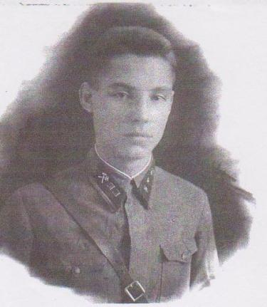
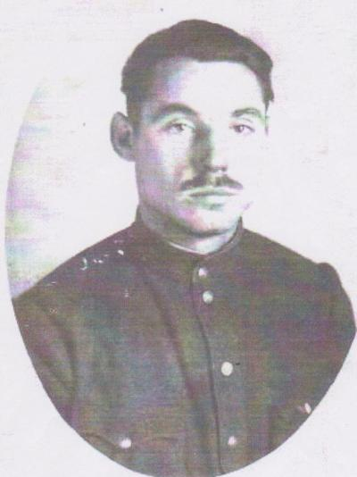
Буслаев Виталий Федосеевич

Slide 27
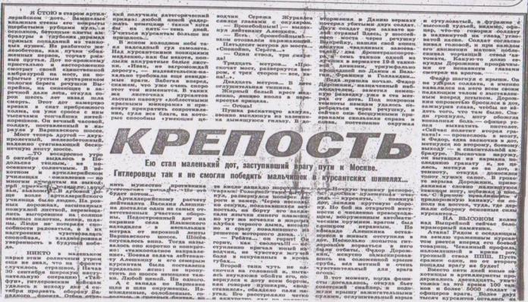
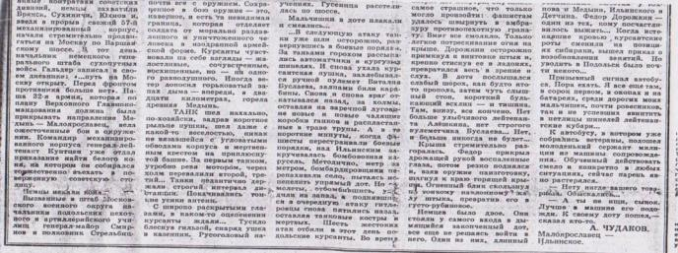

Slide 28
Буслаев Виталий Федосеевич
Курсант Виталий Буслаев был в артиллерийском расчёте лейтенанта Василия Алёхина. Им достался один из ответственных участков обороны Ильинских рубежей. Заняв оборону в недостроенном доте на окраине села Ильинского, они вели неравный бой с немецкими танками. После двухнедельных боёв курсанты попали в окружение, вынуждены были покинуть укрытие и заняли круговую оборону. Обнаружив место маскировки, фашисты метнули гранату. Курсант Буслаев был ранен, потерял сознание. Очнулся Виталий уже в госпитале. Потом выяснилось, что его обнаружили разведчики и отправили в медсанбат.
На памятнике у музея «Ильинские рубежи» выбито имя её отца, как погибшего осенью 1941года. Он приезжал туда с дочерью и обнаружил эту надпись. Мы нашли газетные статьи о Буслаеве В.Ф., где говорится о том, что оставшихся в живых после того боя считали погибшими.
После выздоровления снова ушёл на фронт, освобождал Запорожье, форсировал Днепр.
Позже Буслаев В.Ф. входил в состав отдела по борьбе с бандитизмом – занимался обнаружением и уничтожением диверсионных групп, оставшихся со времени отступления немцев. Домой в Москву попал лишь в январе 1946г.
Был в геологической экспедиции на Южном Урале.
К сожалению, нам не удалось с ним познакомиться, он умер в сентябре 2010 года. Но поддерживаем тесную связь с его дочерью Гашиной А.В.

Slide 29
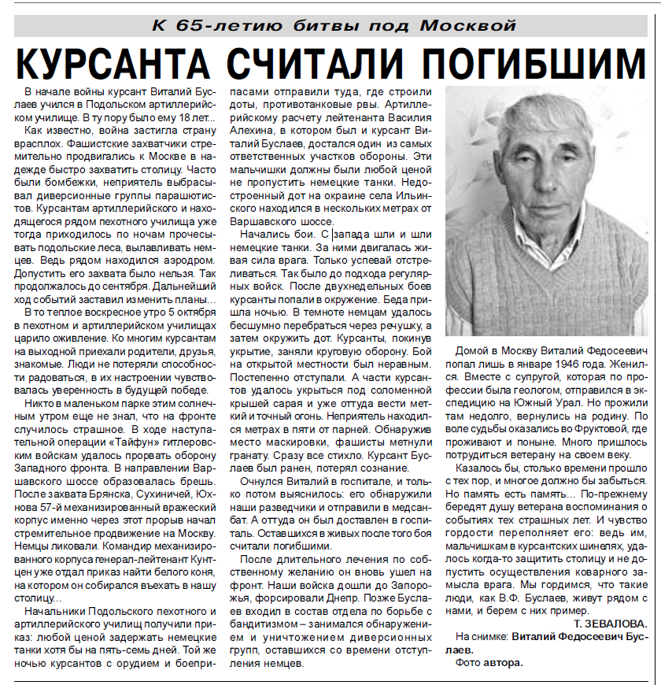

Slide 30
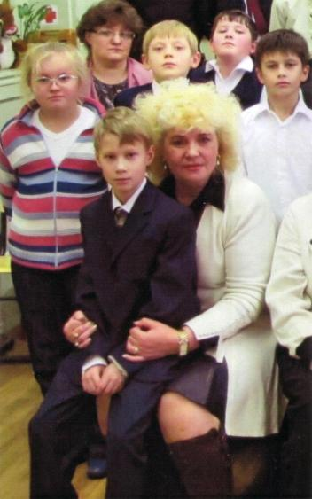
Гашина Анна Витальевна
- дочь Буслаева Виталия Федосеевича на встрече с ребятами

Slide 31
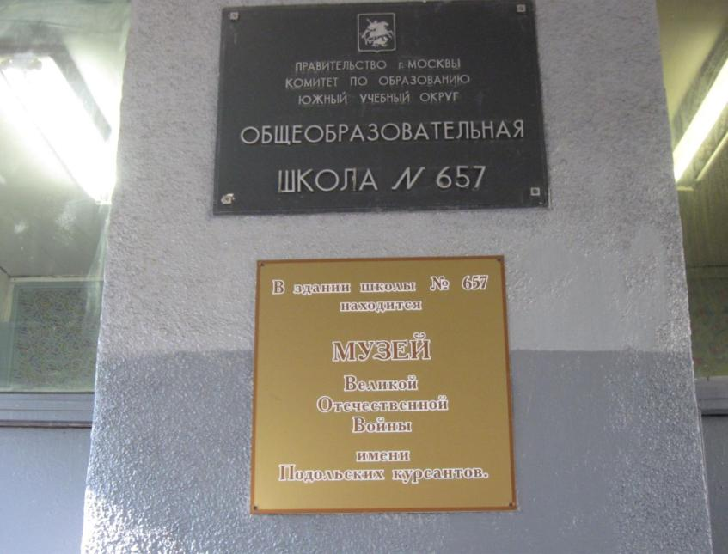

Slide 32
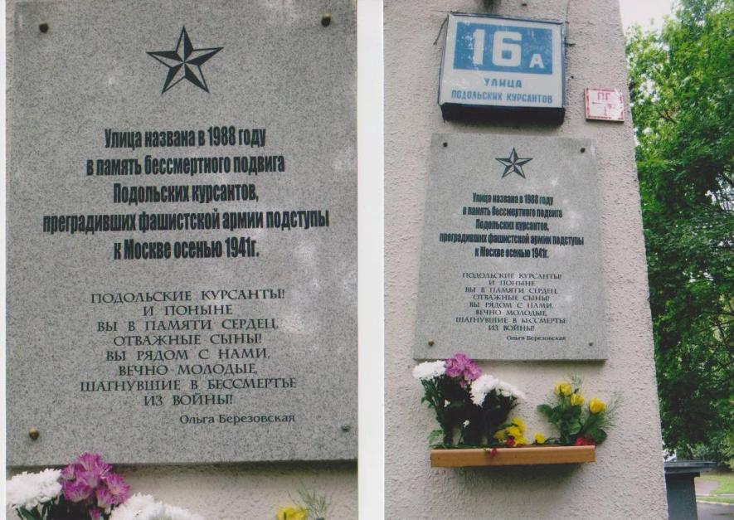

Slide 33
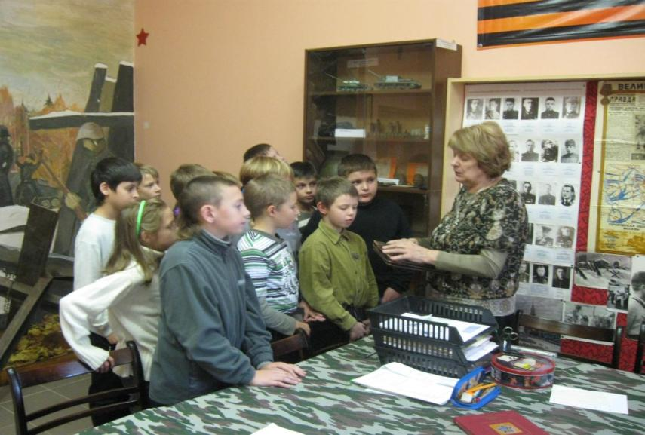
В музее им. Подольских курсантов

Slide 34
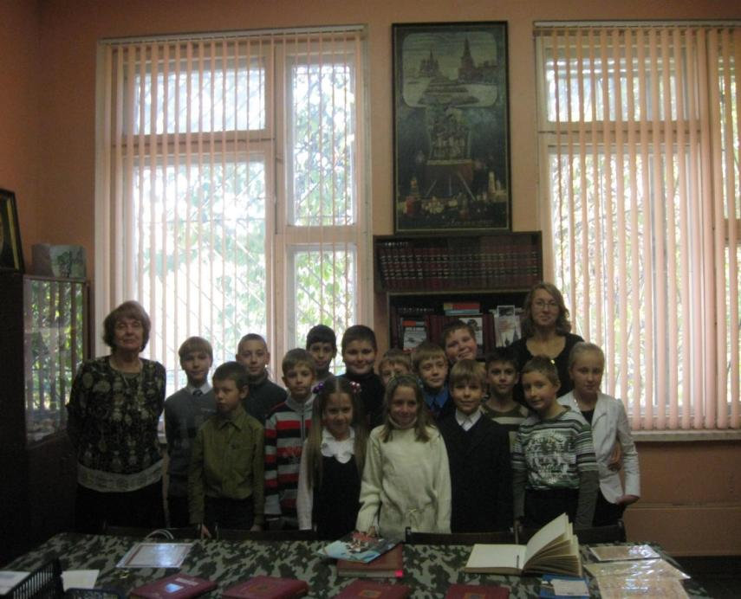

Slide 35
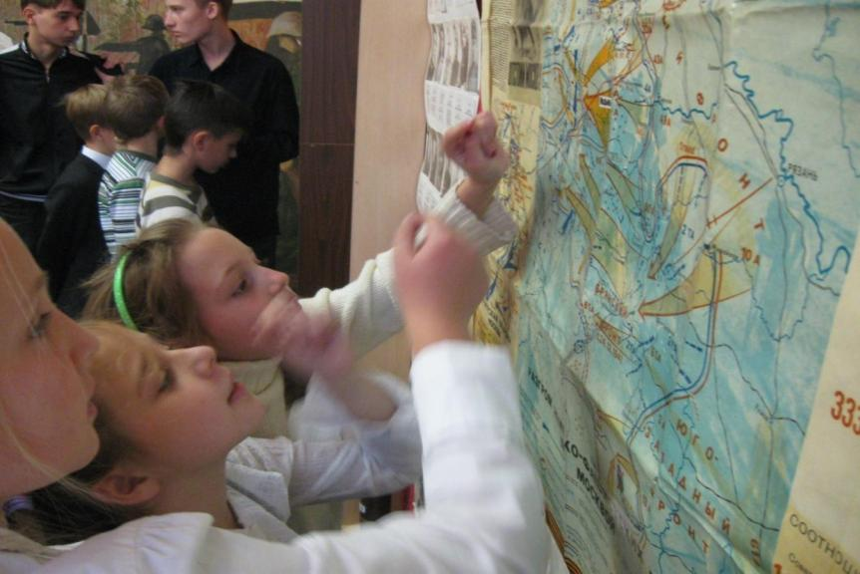

Slide 36
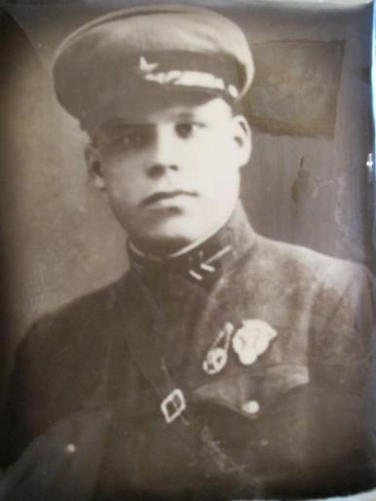
Андреев Георгий Романович
Андреев Георгий Романович родился в крестьянской семье 6 мая 1913 г. в селе Красная Горка Горецкого района Тверской губернии.
С 1935 по 1937 гг. Георгий служил в рядах Рабоче-Крестьянской Красной Армии (РККА) в войсках наркомата внутренних дел (НКВД).
По окончании срока службы Московский военкомат направил его в Люблинское ремесленное училище преподавателем военного дела. Он учил ребят строевой подготовке, правилам обращения с личным оружием, штыковому бою, отражать нападение противника, рыть окопы и траншеи. И когда началась война, Георгий Романович возглавил отряд из ста учащихся последнего года обучения, которые приехали в город Подольск и в военкомате написали заявления с просьбой отправить их на фронт. Пройдя медицинскую комиссию, все, как один, были зачислены курсантами Подольского пехотного училища.
16-ю роту Подольского пехотного училища, где старшиной был Георгий Андреев, направили на боевой участок - Ильинские рубежи. Восемь дней они отбивали нескончаемые атаки пехоты и танков, постоянно поддерживаемые артиллерией и авиацией врага.

Slide 37
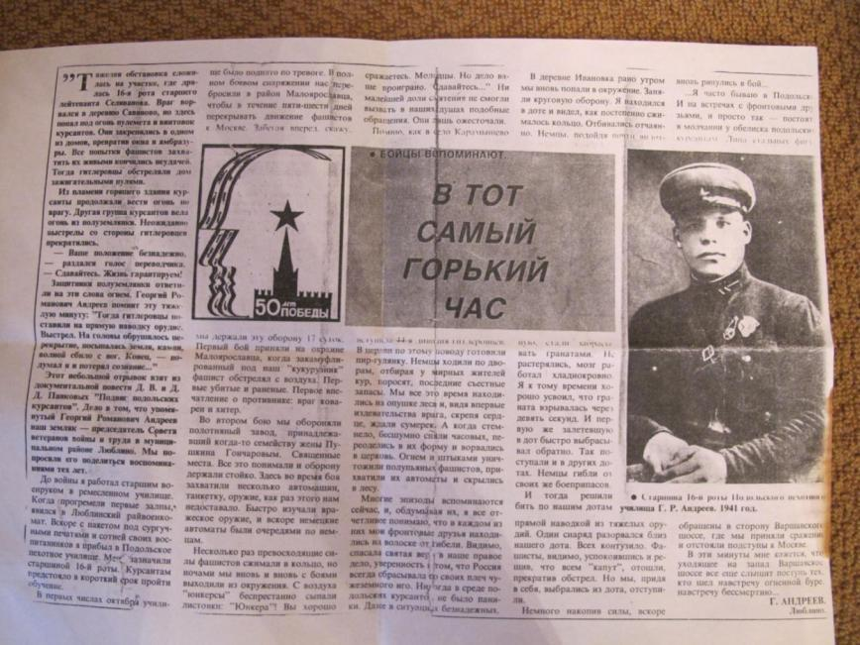

Slide 38
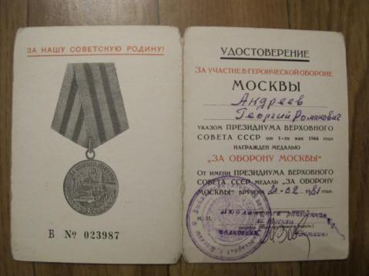
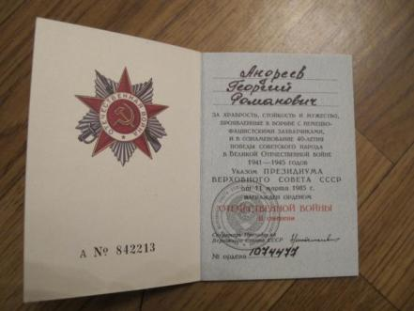
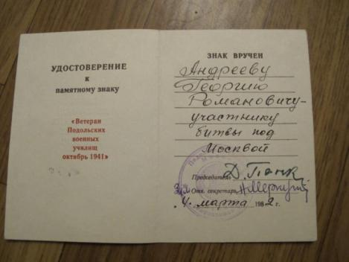

Slide 39
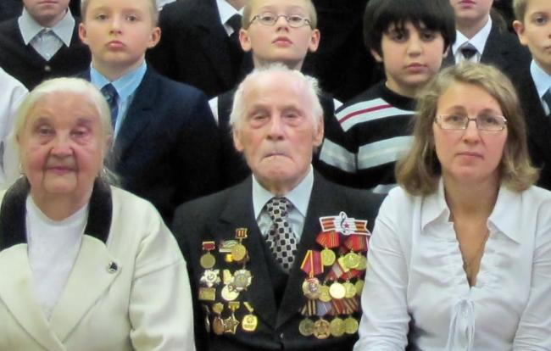
Сейчас ветерану уже 101 год, но память у Георгия Романовича, несмотря на его возраст, отличная. Он с удовольствием встретился с нами и с гордостью рассказал о подвиге подольских курсантов, которые держали оборону Москвы.
Г.Р.Андреев принимал нас у себя дома. Показывал свои фотографии, награды и рассказывал о своей жизни.
Награждён Орденом Отечественной войны, медалью «За оборону Москвы» и др.

Slide 40
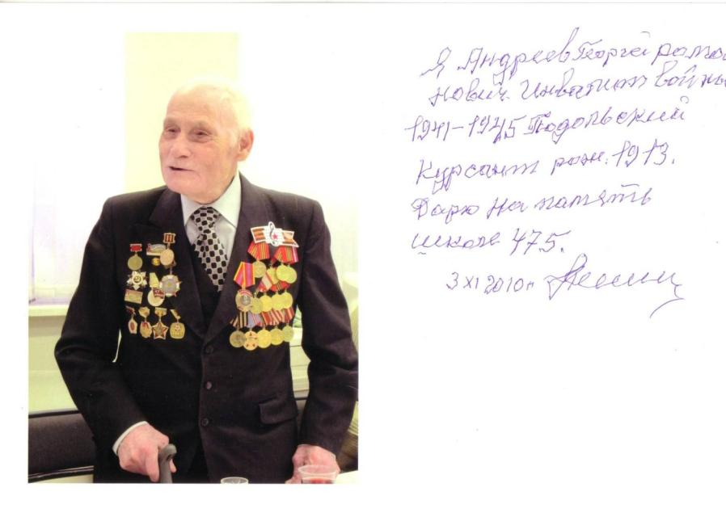

Slide 41
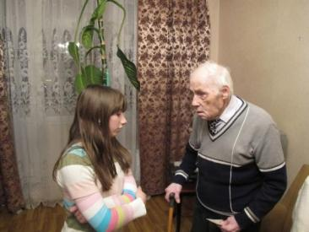
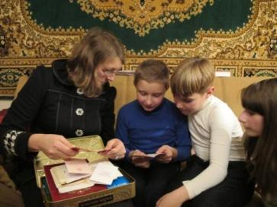
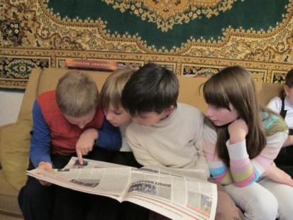
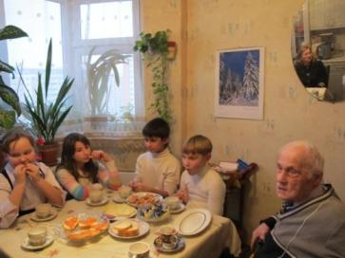

Slide 42
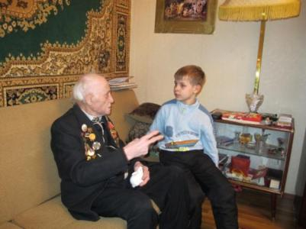
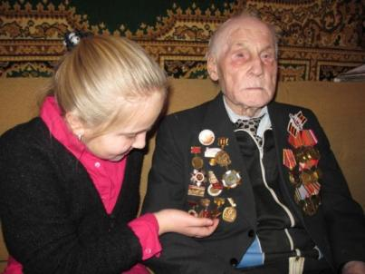
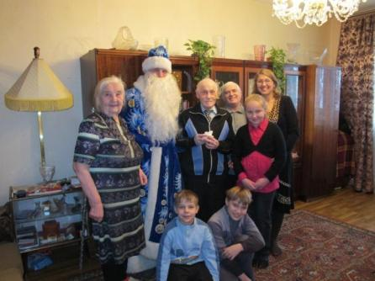
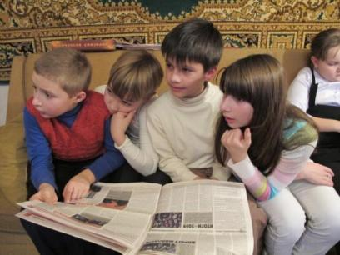

Slide 43
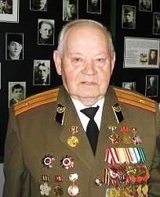
«Наград тогда не давали,
не до нас было, - вспоминает Председатель Совета ветеранов подольских курсантов
Николай Иванович Меркулов.
- Правда, позже мы узнали, что военный совет Московского военного округа (он тогда был одновременно штабом Можайской линии обороны) своим приказом № 0226 от 3 ноября 1941 года объявил оставшимся в живых благодарность».

Slide 44
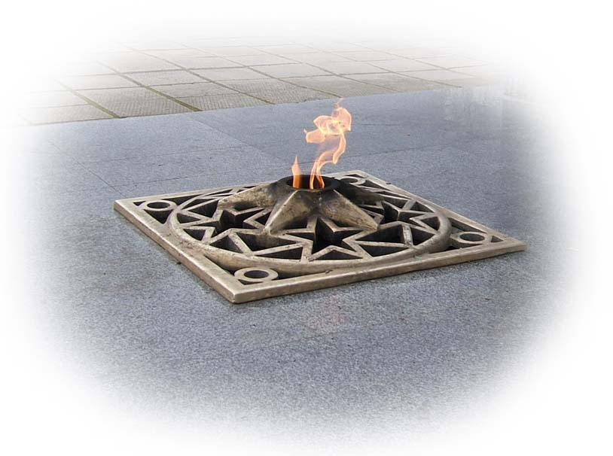

Slide 45
Список использованной литературы:
1. Довгань В. Код счастья.-М., 1997.
2. Жуков Г.К.. Воспоминания и размышления. М., Новости, 1990г.
3. Карель П. Восточный фронт. Гитлер идёт на восток.1941-1943, кн.I, Эксмо, 2009г.
4. Комаров Н.Я., Куманёв Г.А. Битва под Москвой. Пролог к Великой Победе: Исторический дневник. М., Молодая гвардия, 2005г.
5. Поспелов П.Н. История Великой Отечественной войны Советского Союза 1941- 1945.
6. Панков Д.В., Панков Д.Д. Подвиг Подольских курсантов. Московский рабочий, М.,1982.
7. Панков Д. И павшим и живым. – М., 1995
8. Панков Д.Д. Подольских курсантов тревога зовет. М.: «Глобус». 2002.
9. Перевезенцев С.В. и др. Москва. Великие победы. – М., Голден Би, 2005
10. Рябышев Д.И. Первый год войны. М., Воениздат, 1990г.
11. Стрельбицкий И.С. Двенадцать дней одного года, На Варшавском шоссе.
12. Филатов В.П. и др. Московская битва в хронике фактов и событий. – Воениздат, 2004.
13. Яковченко В. Поэма «Ильинский обелиск»
14. Подольский рабочий газета №78 от 04.10.2007г., №17 (18833)от 18.02.2010г., №47 (18863) от 08.05.2010г.
15. Луховицкие вести газета №142 (11888) от 18.11.2006г.

Slide 46
Источники:
1. Интервью Гашиной Анны Витальевны
2. Интервью Андреева Георгия Романовича
3. Беседа с руководителем Музея Подольских курсантов Чибряковой З.А.
4. Победители
http://www.pobediteli.ru/ 12.11.2010
5. Победа. 1941 - 1945
http://victory.rusarchives.ru/ 15.11.2010
6. 60 лет Великой победе: 1945 - 2005
http://victory.tass-online.ru/ 09.11.2010
7. Документы
http://battlemoscow.narod.ru/ 03.12.2010
8. Хроника боевых действий
http://pobeda.mosreg.ru/chronicle/ 13.12.2010

Slide 47
